Slide 1
ネットに潜む危険
本人特定の推理
集められた情報
次
ページ
Notes:
ここでは，集められた情報によって本人を特定される危険について具体的に見ていきましょう。

Slide 2
個人情報の掲載リスクについて
個人情報の掲載に慎重な子どもたちもいます。 しかし，ブログやプロフ，サイト内の日記欄やリアル欄などに，日常の出来事などの記述や，リンク先の友人のページにある記述などから，比較的簡単に本人を特定することができます。
いわゆるネットストーカーと呼ばれる人たちは，本人だけではなく，リンク先の友人などの記述も分析します。 したがって，自分だけが注意していても，「ネットに参加していることでリスク（危険）が生じている」ことを認識する必要があります。
このリスクを実感させ，ネットへの書き込みや写真掲載などに慎重な態度と責任の重さを意識させることが重要です。
次ページ

Slide 3
個人情報の推理
これは，事実を基に再構成したものです。
次
ページ
個人名，学校名等，すべて架空のものです。
Notes:
ここでご覧いただくのは，個人情報の記載に慎重な子でも，本人の記述や友達のページの記載内容などから，推理し本人を特定することができるという例です。

Slide 4
個人情報の推理
個人情報を掲載しないように，
誕生日や，学校名を非公開にして，ニックネームを使っています。
自己紹介でも写真がありません。
無料ブログのﾑﾘｮBoo
ウサちゃん））
住居：愛知
性別：女性
年齢：１４歳
誕生日：非公開
血液型：非公開
出身校：非公開
登録ＩＤ：123456
自己紹介
ところが，
顔の一部が映った
写真が一枚だけ
ありました。
はじめまして
好き
アラシ ジャーネーズＪｒ
部活のみんな
嫌い
数学 英語
次
ページ
日記
リアル
アルバム
サークル
マイフレンド
コメントを書く
違反で通報する
コメント一覧
たっきー：2010/10/01 03:18
こんにちは
よかったら，オレのプロフも
見に来てね。
ちか：2010/09/26 23:04
Ｄｅａｒ 由香！
またカラオケ行こうね♥
みかん：2010/09/03 13:42
あっつ！激やせしせう！！
体育祭 死ぬよね。
ユカも熱中症注意だよ。
あつし：2010/08/11 16:11
チラミしました。よろしく。
Notes:
このページを作った子は，ニックネームを「ウサちゃん））」としています。誕生日や学校名も掲載されていません。人が映った写真はほとんどありませんが，アルバム欄に一枚だけ顔の一部が映ったものがありました。（次へ）

Slide 5
無料ブログのﾑﾘｮBoo
ウサちゃん））
愛知県 女性
１４歳 由香ちゃん
住居：愛知
性別：女性
年齢：１４歳
誕生日：非公開
血液型：非公開
出身校：非公開
登録ＩＤ：123456
由香ちゃん
自己紹介
はじめまして
好き
アラシ ジャーネーズＪｒ
部活のみんな
嫌い
数学 英語
ユカ
次
ページ
日記
リアル
アルバム
サークル
マイフレンド
コメントを書く
違反で通報する
コメント一覧
たっきー：2010/10/01 03:18
こんにちは
よかったら，オレのプロフも
見に来てね。
ちか：2010/09/26 23:04
Ｄｅａｒ 由香！
またカラオケ行こうね♥
みかん：2010/09/03 13:42
あっつ！激やせしせう！！
体育祭 死ぬよね。
ユカも熱中症注意だよ。
あつし：2010/08/11 16:11
チラミしました。よろしく。
Notes:
コメント欄を見てみると，名前を呼ばれています。おそらく「由香」という名前でしょう。（次へ）

Slide 6
個人情報の推理
無料ブログのﾑﾘｮBoo
ウサちゃん））
住居：愛知
性別：女性
年齢：１４歳
誕生日：非公開
血液型：非公開
出身校：非公開
登録ＩＤ：123456
自己紹介
はじめまして
好き
アラシ ジャーネーズＪｒ
部活のみんな
嫌い
数学 英語
日記
リアル
アルバム
サークル
マイフレンド
コメントを書く
違反で通報する
コメント一覧
愛知県 女性
１４歳 由香ちゃん
たっきー：2010/10/01 03:18
こんにちは
よかったら，オレのプロフも
見に来てね。
ちか：2010/09/26 23:04
Ｄｅａｒ 由香！
またカラオケ行こうね♥
みかん：2010/09/03 13:42
あっつ！激やせしせう！！
体育祭 死ぬよね。
ユカも熱中症注意だよ。
あつし：2010/08/11 16:11
チラミしました。よろしく。
次
ページ
Notes:
では，書き込みからこの由香ちゃんと交流のありそうな「ちか」さんのページを見てみましょう。（次へ）

Slide 7
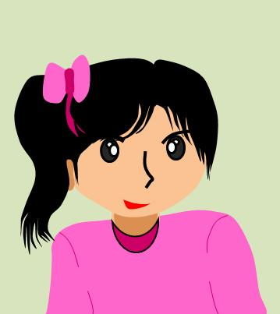
無料ブログのﾑﾘｮBoo
ちか
ちかちゃんは
米野木小学校出身
住居：愛知
性別：女性
年齢：１４歳
誕生日：８月２７日
血液型：Ｏ型
出身校：米野木小
登録ＩＤ：123789
ウサちゃん））」さんのページへ戻る
自己紹介
ＪＣ２で卓球部
ジャーネーズＪｒ の山田太郎大好き
ヤマタロふぁんのしと絡み強制
なんてね
日記
リアル
アルバム
次
ページ
サークル
マイフレンド
Notes:
「ちか」さんのプロフィールから，「ちか」さんは「米野木小学校出身」であることが分かります。もう一度「ウサちゃん））」さんのページへ戻ります。（次へ）

Slide 8
無料ブログのﾑﾘｮBoo
ウサちゃん））
愛知県 女性
１４歳 由香ちゃん
住居：愛知
性別：女性
年齢：１４歳
誕生日：非公開
血液型：非公開
出身校：非公開
登録ＩＤ：123456
自己紹介
はじめまして
好き
アラシ ジャーネーズＪｒ
部活のみんな
嫌い
数学 英語
マイフレンド
次
ページ
日記
リアル
アルバム
サークル
マイフレンド
コメントを書く
違反で通報する
コメント一覧
たっきー：2010/10/01 03:18
こんにちは
よかったら，オレのプロフも
見に来てね。
ちか：2010/09/26 23:04
Ｄｅａｒ 由香！
またカラオケ行こうね♥
みかん：2010/09/03 13:42
あっつ！激やせしせう！！
体育祭 死ぬよね。
ユカも熱中症注意だよ。
あつし：2010/08/11 16:11
チラミしました。よろしく。
Notes:
「マイフレンド」から友達を見てみましょう。（次へ）

Slide 9
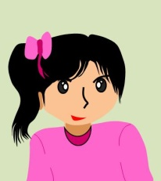
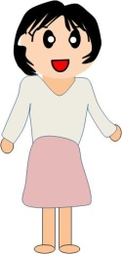
無料ブログのﾑﾘｮBoo
ウサちゃん））
同じ中学
愛知県 女性
１４歳 由香ちゃん
マイフレンド
ちか
千佳ちゃん 同中 仲良し3人組の一人
かぁいいよぉ。
米野木小学校卒業の
千佳ちゃんと同じ中学
みかん
美智香ちゃん
今年はクラス一緒。
イツメン3人組さ。
友達の本名を記載
日記
リアル
アルバム
サークル
マイフレンド
次
ページ
Notes:
この子も友達の名前を書いてしまっていますね。「ちか」さんがいますね。「同中」とあります。同じ中学校の略です。日記を見てみましょう。（次へ）

Slide 10
無料ブログのﾑﾘｮBoo
リハーサル
部長会
「センター発表」行事？
ウサちゃん））
愛知県 女性
１４歳 由香ちゃん
うさちゃん））さんの日記
今日は，外部だったけど，雨だったから，筋トレにするって，先生が言ってたけど，男バレが一緒にやっていいて，言ってくれたから
筋トレしなくてすんだ。ヤッちんありがと。
2010/09/27 19:17
コメント(2)
センター発表まで，あと少し。
クラスのこともあるし，部活もまとめないといけないし。
だれかかわってほしいよ～。
でも，しょうがないか。
2010/11/12 21:23
コメント(0)
明日はリハーサル。
部長会もあるし・・・。
部長会でヤッちんに会えるから
楽しみ。
2010/11/19 22:43
コメント(1)
米野木小学校卒業の
千佳ちゃんと同じ中学
バレー部
行事 センター発表？
バレー部？
センター発表は11月？
バレー部部長？
コメントする
前へ
次へ
日記
リアル
アルバム
次
ページ
サークル
マイフレンド
Notes:
・・・・・バレー部のようですね。学校行事があるのでしょうか。行事は11月でしょうか。また，バレー部の部長さんのようです。（次へ）

Slide 11
個人情報の推理
愛知県 女性
１４歳 由香ちゃん
部活 バレー部 部長
11月ごろの学校行事 センター発表
米野木小学校卒業の生徒と同じ中学
キーポイント
次
ページ
Notes:
ここまでで分かったことは，以上ですが，ポイントは「米野木小学校の卒業生と同じ中学」に通っているということです。

Slide 12
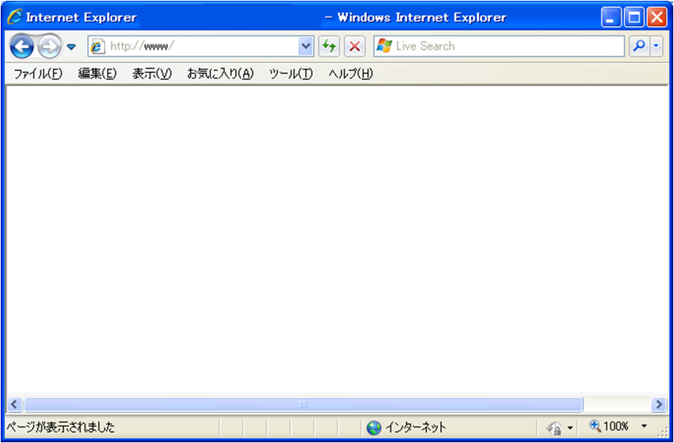
○○検索サイト
愛知県 米野木小学校
検索
日進市立米野木小学校
愛知県日進市米野木町○△×１－２
愛知県 米野木小学校
次
ページ
（架空の小学校です）
Notes:
そこで，検索サイトで，愛知県の「米野木小学校」を調べてみると，「日進市」にありました。（次へ）

Slide 13
○○検索サイト
日進市立 中学校
検索
日進市立 中学校
次
ページ
（架空の学校です）
Notes:
次に，「日進市立の中学」を調べてみます。

Slide 14
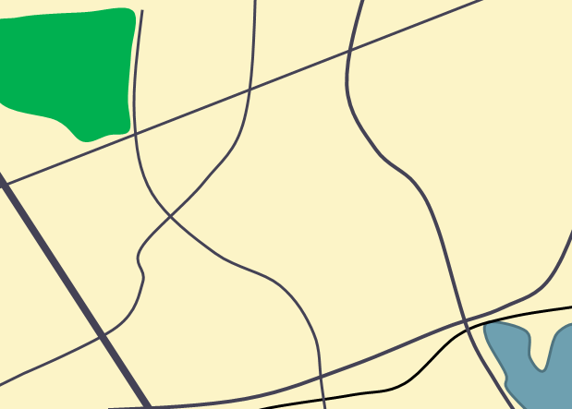
○○検索サイト
日進市立 中学校
検索
日進市立○○中学校
愛知県日進市愛知池町○×４２
米野木小
○○中
××中
文
文
文
日進市立××中学校
愛知県日進市米野木町△○３－５
日進市立米野木中学校
米野木中
文
愛知県日進市米野木町○△×２－１６
次
ページ
（架空の学校です）
Notes:
中学校がたくさんありますが，「米野木小学校」の通学圏内の中学校をホームページで探してみると。（次へ）

Slide 15
次
ページ
（架空の中学校です）
Notes:
米野木中学校のホームページに，主な学校行事として１１月に地域交流「センター発表」会が紹介されていました。（次へ）

Slide 16
個人情報の推理
愛知県 女性
１４歳 由香ちゃん
部活 バレー部 部長
11月ごろの学校行事 センター発表
米野木小学校卒業の生徒と同じ中学
愛知県 日進市立米野木中学校に通学している女性
バレー部 部長 由香ちゃん
正門付近で
尋ねれば，教えてくれる生徒がいるかも
終了
Notes:
つまり，この子は，「愛知県日進市立米野木中学校のバレー部部長の由香」さんです。この中学校の校門で待っていて，出てきた生徒に聞けば，教えてもらえるかもしれません。
個人情報の掲載に慎重なはずの匿名の女の子の情報が，友人のページや本人の記述内容などから推理されてしまうことがあります。
子どもたちは，自分が気を付けていても「様々な情報を結びつける」ことで，本人を特定することができてしまうことに気付いていません。また，どんな人間が自分や友達の情報を見ているか想像していないことが，自分や友達の情報を掲載することにつながっています。
自分を守り，友達を守るためにも個人情報の掲載には慎重であるべきだということを教えなくてはなりません。

